Slide 1
Ukázka přihlašování uživatelů pomocí Facebooku
Tento příklad přímo navazuje na předchozí prezentaci „Ukázka přihlašování uživatelů s možností obnovy zapomenutého hesla “

Slide 2
Registrace aplikace na Facebooku

Slide 3
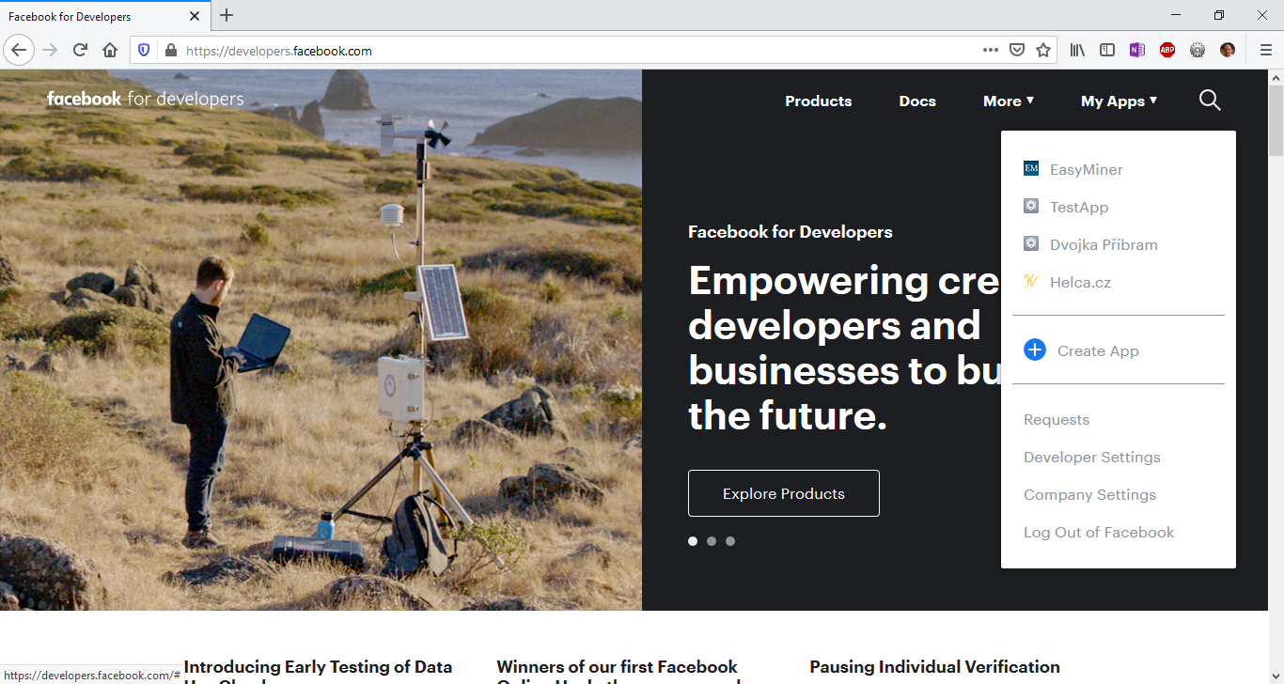
Pro přihlašování pomocí Facebooku je nejprve nutné naši aplikaci zaregistrovat na developer portálu této sociální sítě.
Navštívíme stránku https://developers.facebook.com a z menu „My Apps“ vybereme možnost „Create App“

Slide 4
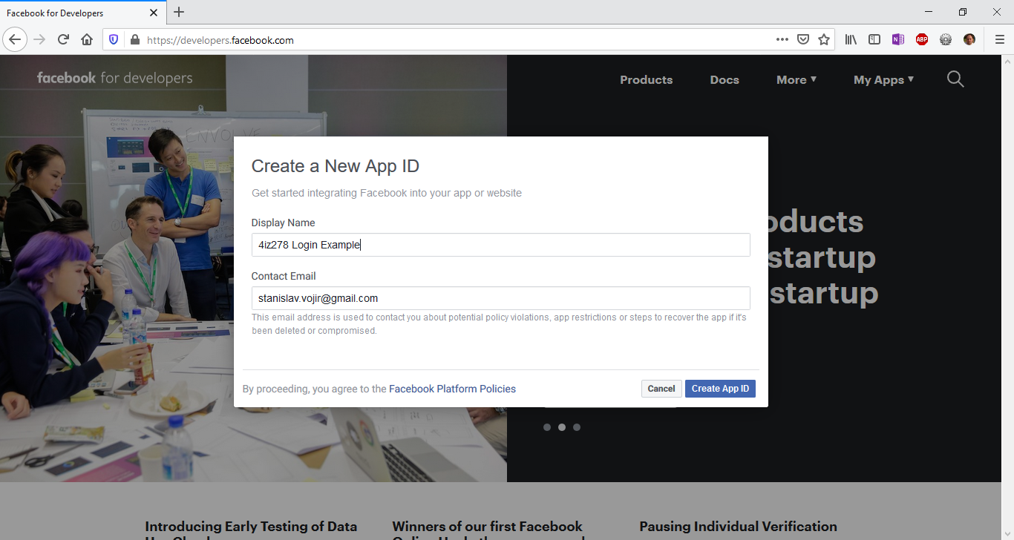
Nejprve je nutné vyplnit název aplikace a kontaktní e-mail (může být jiný než ten, který máte nastavený na Facebooku).

Slide 5
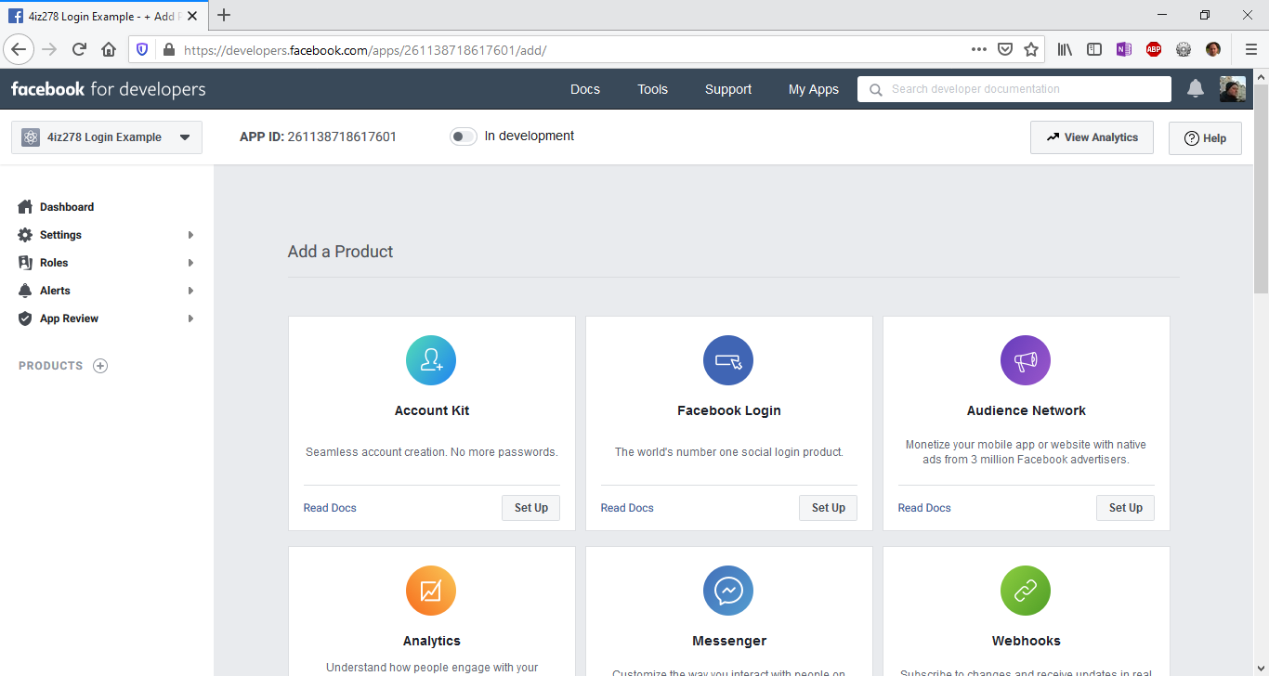
Následně je naše aplikace založená, ale musíme dovyplnit její konfiguraci (protože zatím nic neumí)
My do naší aplikace budeme potřebovat Facebook Login.

Slide 6
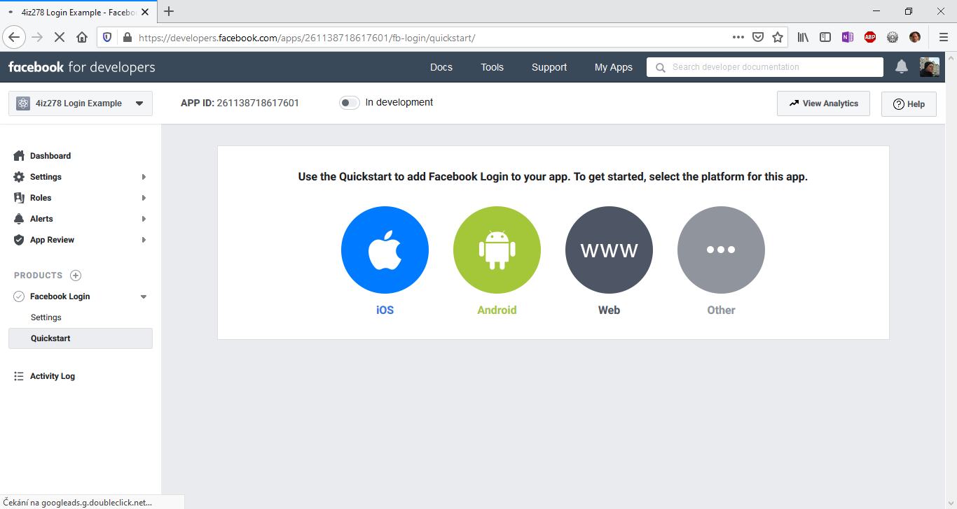
Facebook nás rovnou přesunul do Quickstartu. Vybereme si tedy možnost Web.

Slide 7
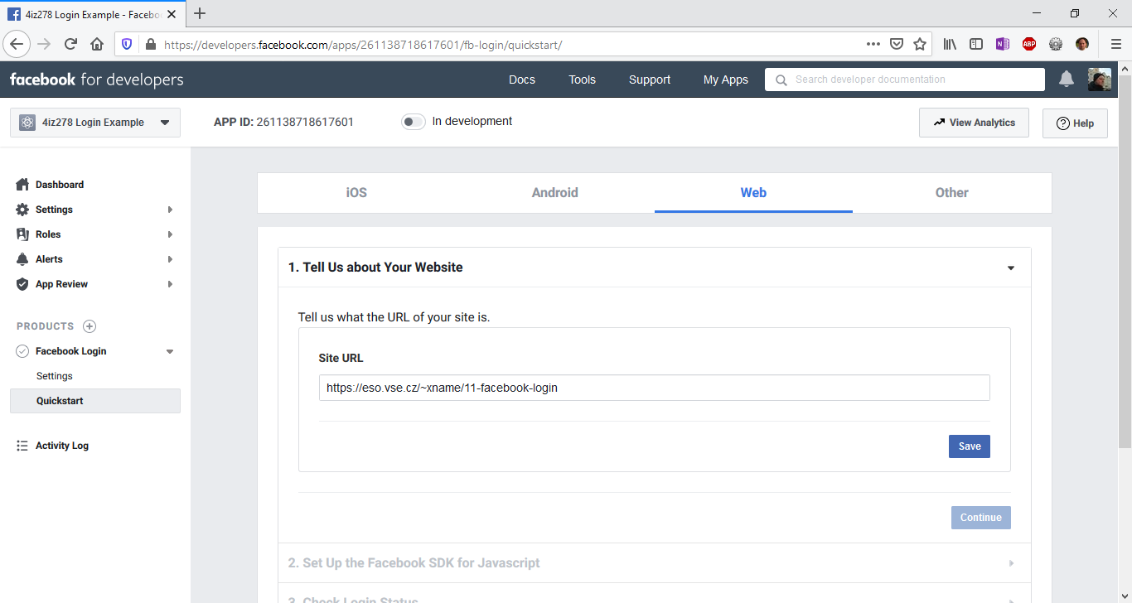
V rámci tohoto průvodce nastavíme URL adresu naší aplikace.
Tj. nastavte zde adresu k adresáři vaší kopie aplikace na serveru eso.vse.cz.
Dál ale v průvodci pokračovat nebudeme, protože je určený spíš pro javascript. Místo toho se po uložení URL přesuneme do sekce Settings.

Slide 8
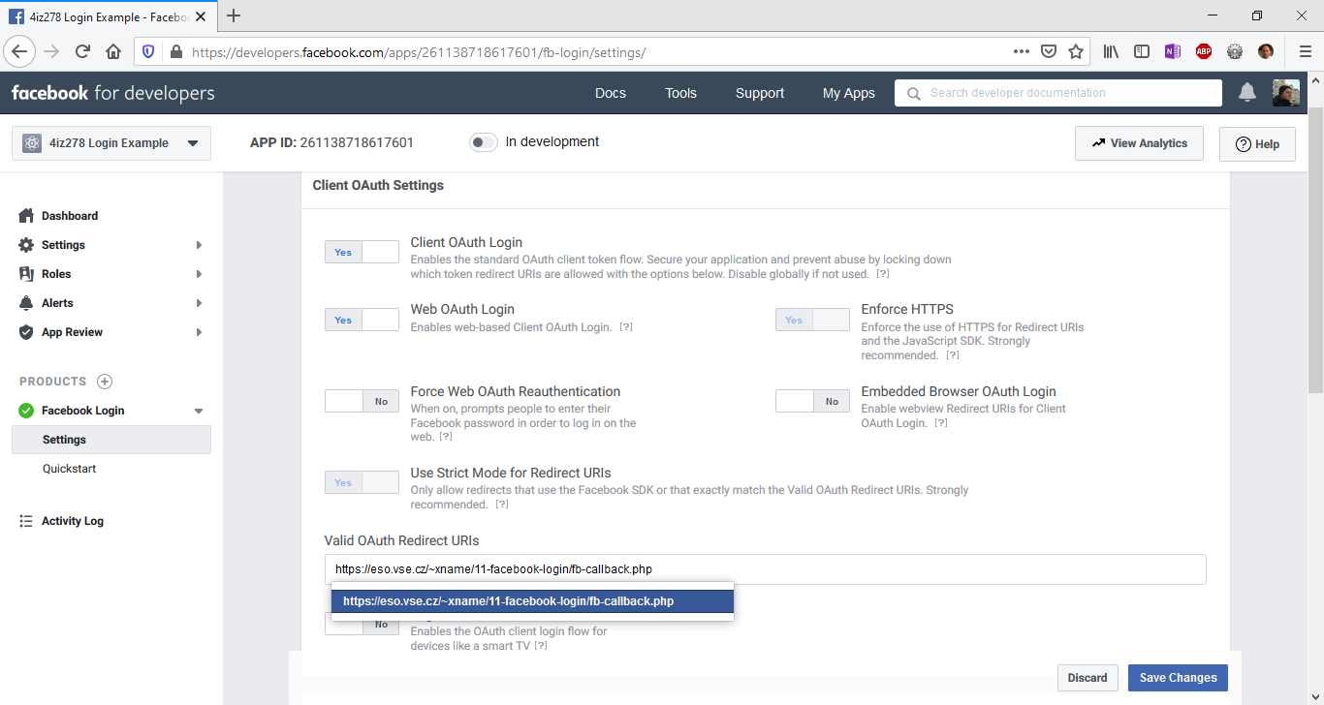
V rámci nastavení musíme nastavit Oauth Redirect URL – tj. adresu skriptu, na který budeme přesměrováni po přihlášení. Ostatní nastavení zatím můžeme nechat tak, jak jsou.
Budeme přesměrovávat na soubor „fb-callback.php“, který bude v adresáři naší aplikace.

Slide 9
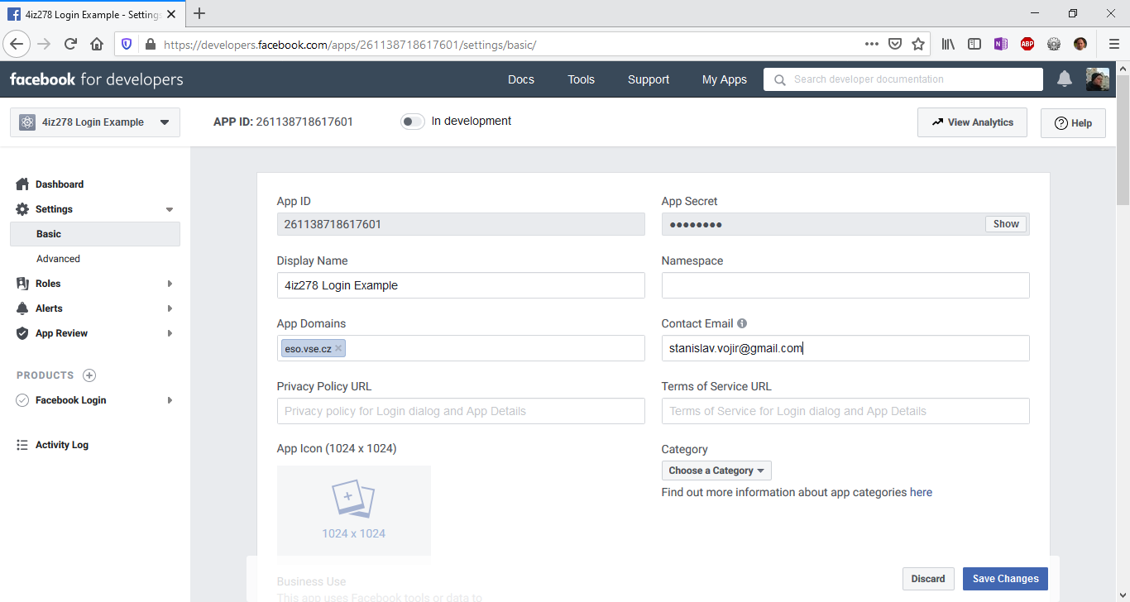
Následně se přesuneme v menu do položky „Basic“. Zde musíme doplnit „App Domains“ a následně si odsud budeme potřebovat zkopírovat „App ID“ a „App Secret“. Oba tyto kódy budeme potřebovat v PHP.

Slide 10
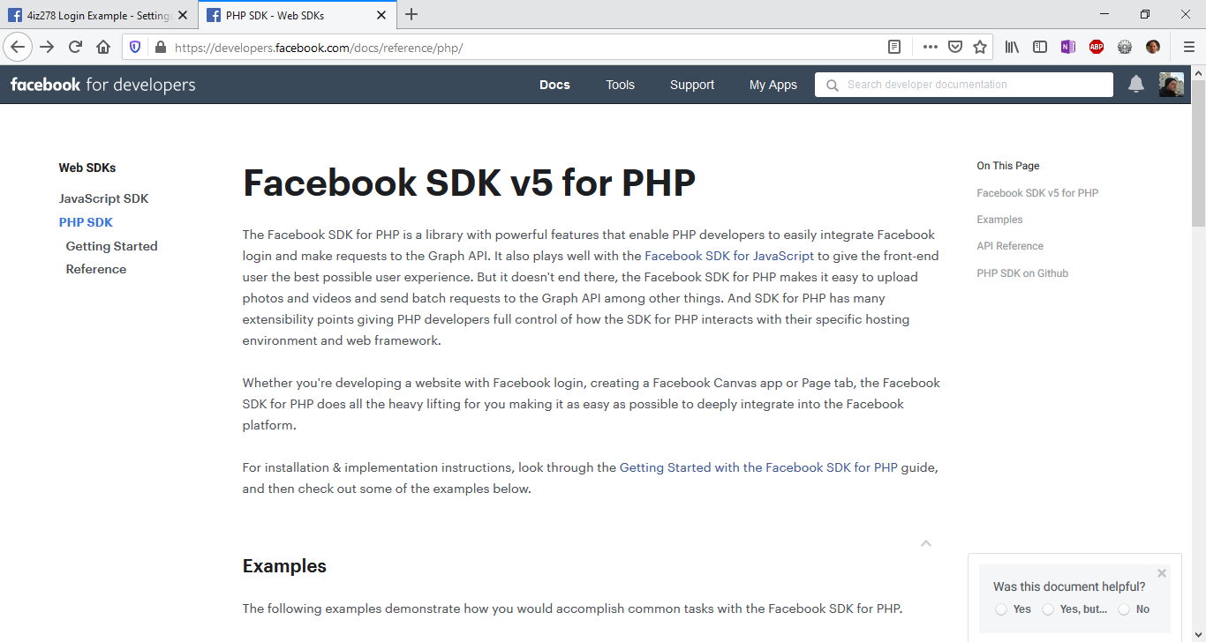
Aplikaci máme nastavenou. Následně se podíváme do manuálu, jak vlastně začlenit přihlašování do naší vlastní aplikace.
Konkrétně nás bude zajímat Facebook SDK.

Slide 11
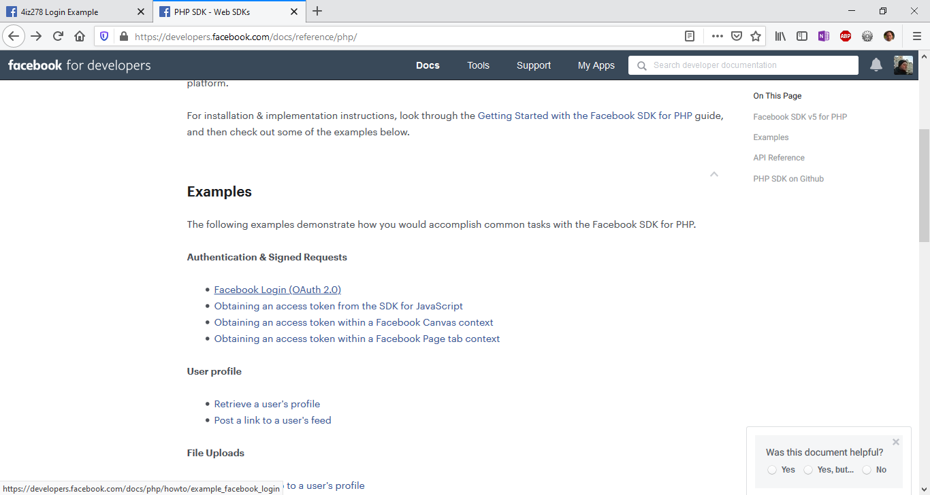
Část, kterou budeme potřebovat, je věnovaná přihlašování protokolem Oauth 2.0.

Slide 12
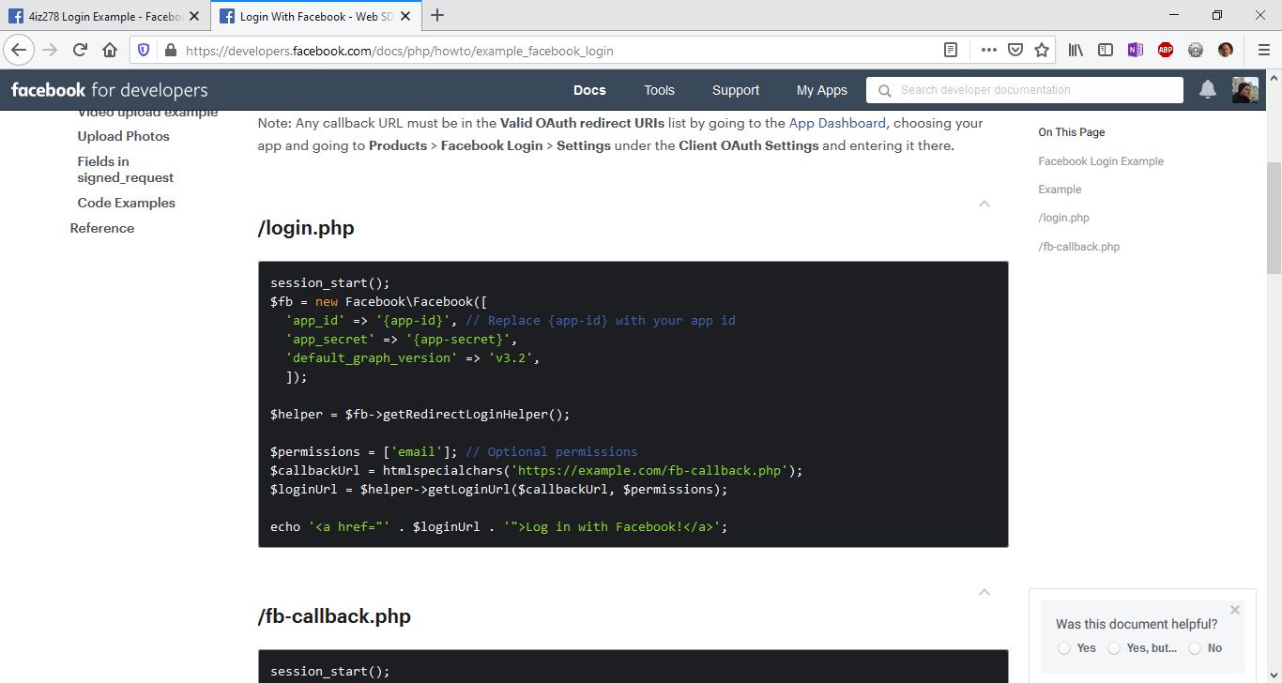
Pokud budeme dokumentaci prohlížeč dostatečně pečlivě, najdeme i ukázky kódu pro přihlašování – tj. pro sestavení odkazu pro přesměrování na přihlášení a získání access tokenu po přihlášení.
Z těchto ukázek můžeme vyjít v naší implementaci ☺

Slide 13
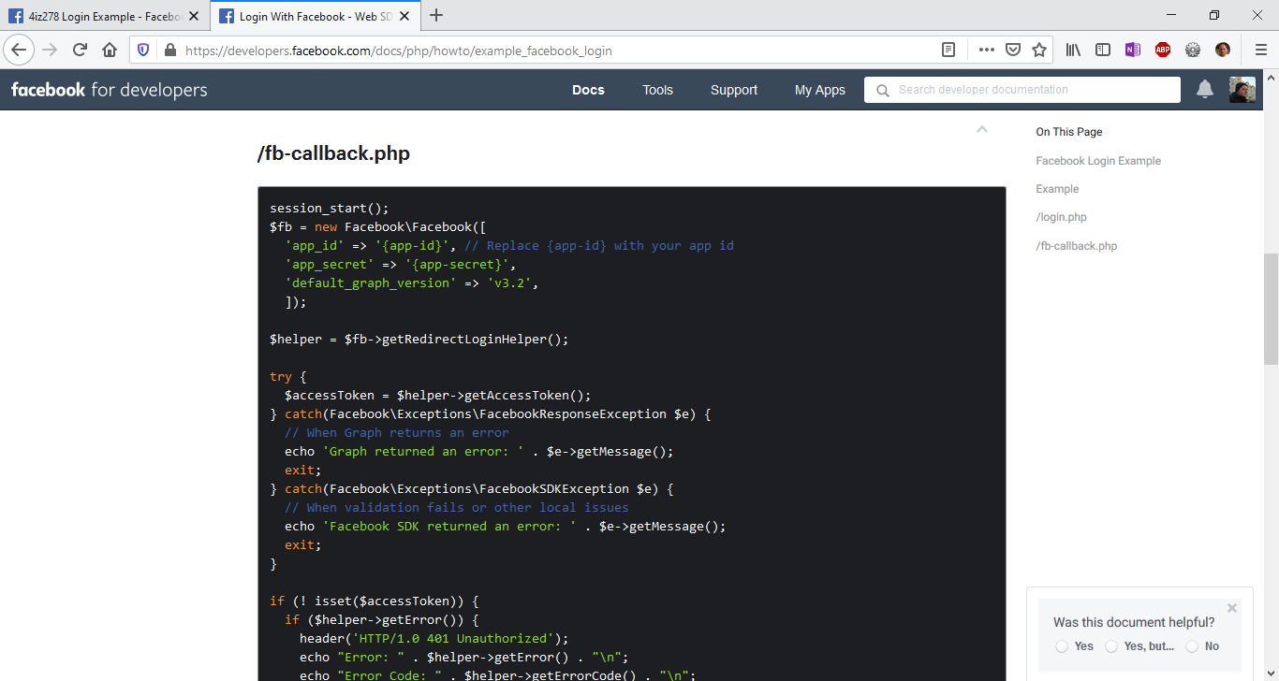
Pokud budeme dokumentaci prohlížeč dostatečně pečlivě, najdeme i ukázky kódu pro přihlašování – tj. pro sestavení odkazu pro přesměrování na přihlášení a získání access tokenu po přihlášení.
Z těchto ukázek můžeme vyjít v naší implementaci ☺

Slide 14
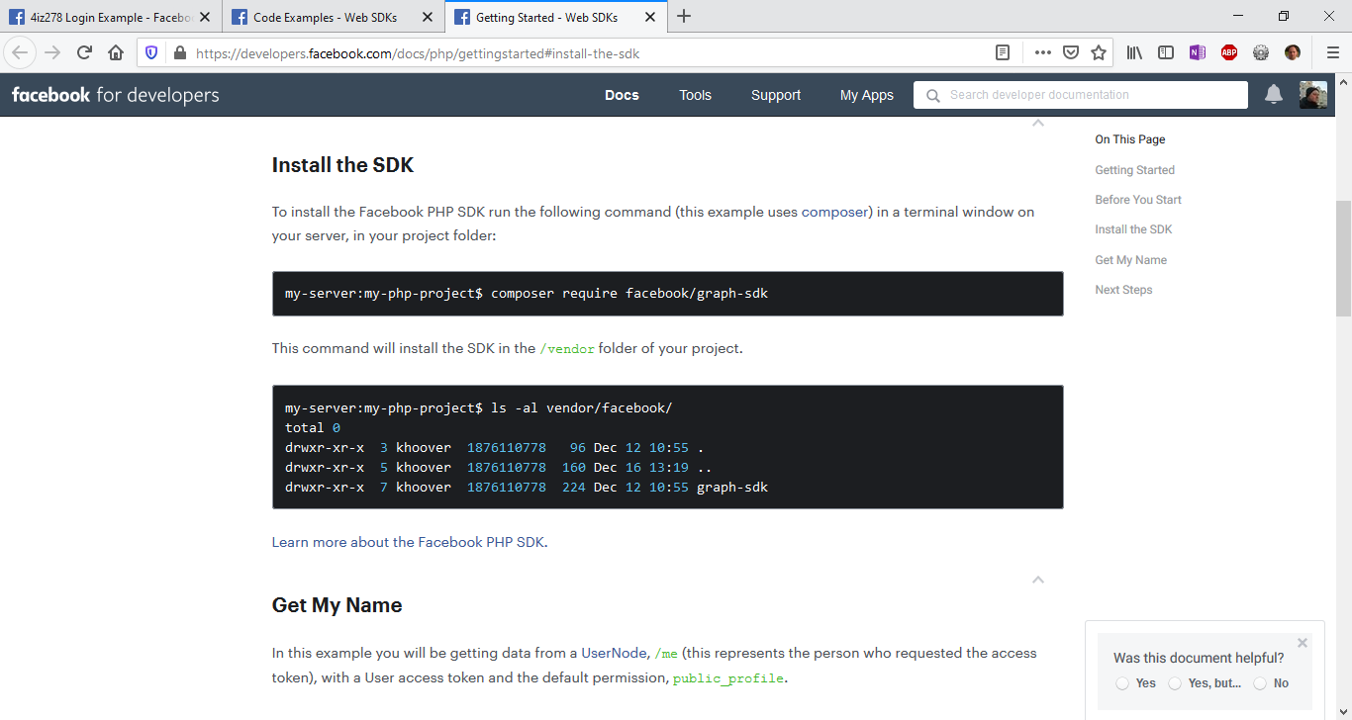
Nakonec se podíváme také na to, jak nainstalovat knihovnu pro zjednodušení práce s Facebook Graph API.
Nejrozumnější je instalace composerem.

Slide 15
Úprava databáze

Slide 16
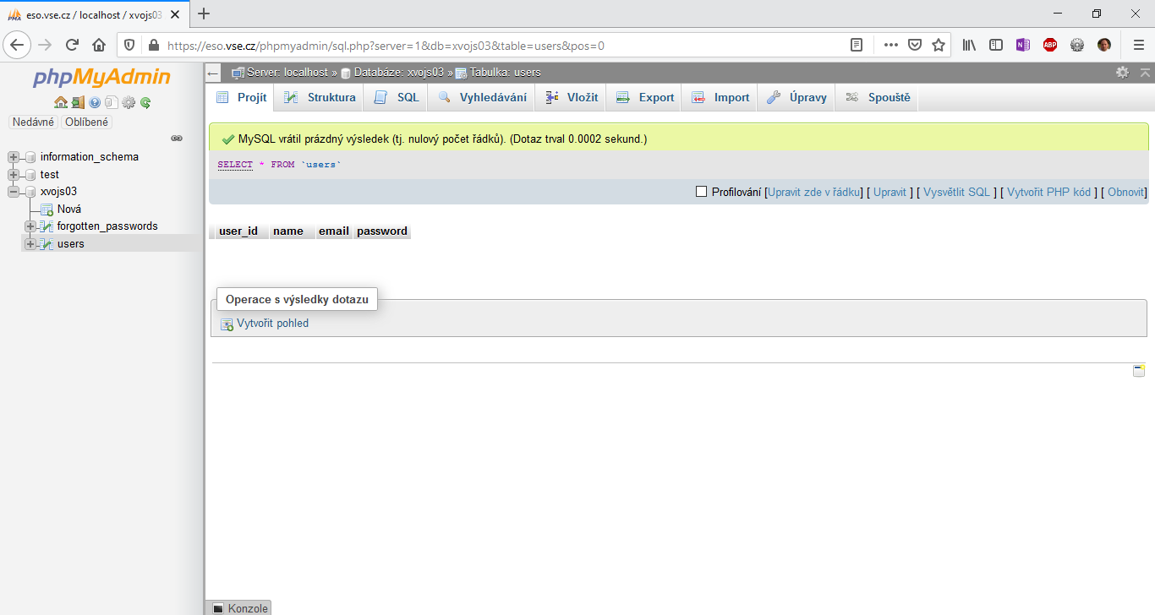
Na straně Facebooku máme aplikaci připravenou. Dalším krokem bude úprava databáze, abychom do ní mohli ukládat ID uživatele získané z Facebooku a mohli s ním následně pracovat stejně, jako kdyby šlo o uživatele přihlašujícího se heslem.
Nejprve se tedy přihlásíme do phpMyAdminu na serveru eso.vse.cz.

Slide 17
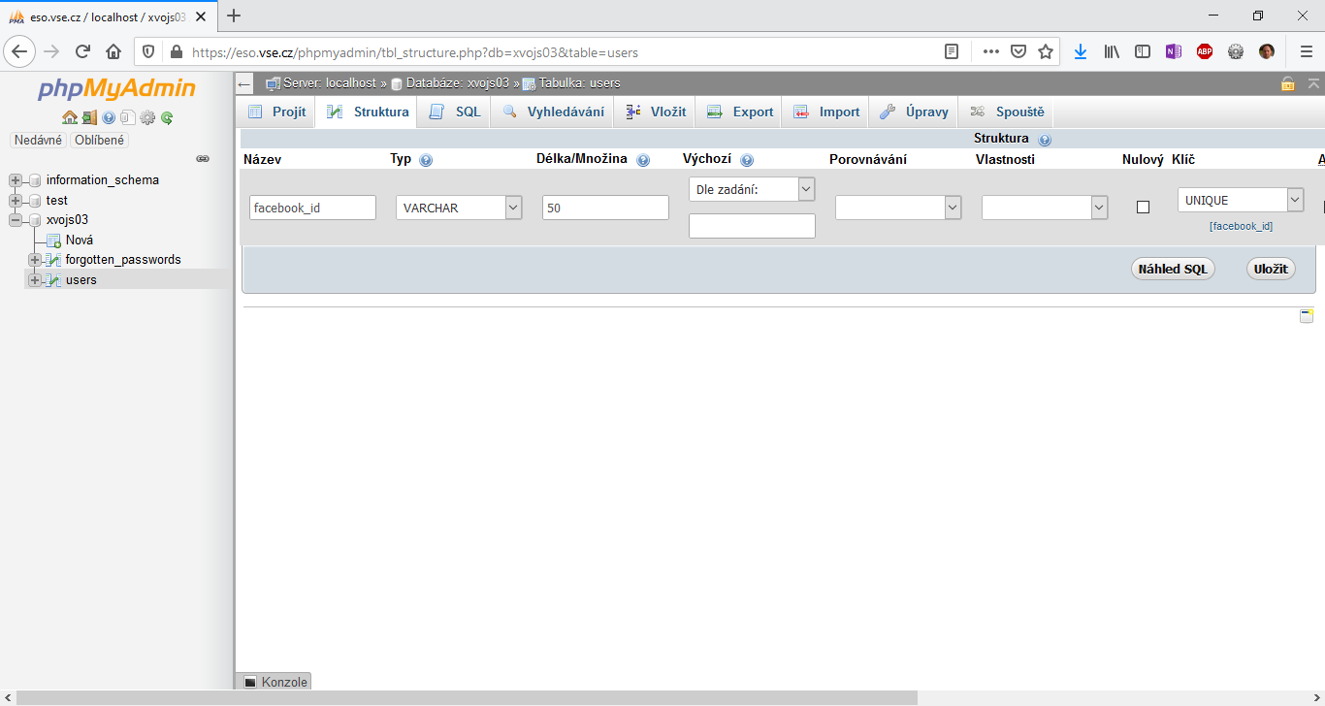
Do tabulky „users“ si přidáme nový sloupec s názvem „facebook_id“.
Půjde o typ varchar o max. délce 50, výchozí hodnotu mu uvedeme prázdnou. Nad tímto sloupcem zároveň definujeme klíč typu unique.

Slide 18
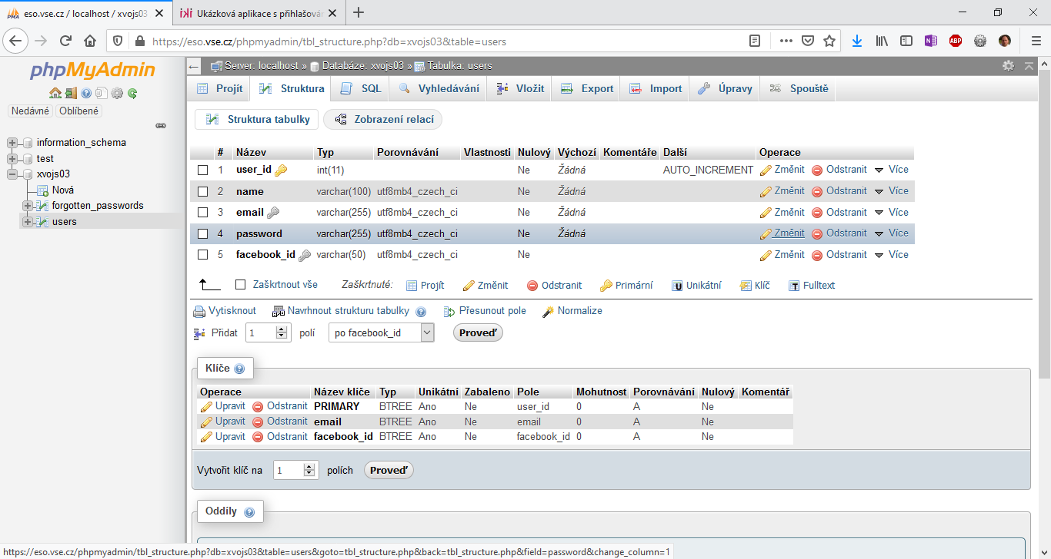
Aby nám dobře fungovalo jak lokální přihlašování, tak přihlašování pomocí Facebooku, tak ještě budeme muset upravit definici sloupce „password“.
V zobrazení struktury tabulky „users“ tedy vybereme možnost změnit definici tohoto sloupce.

Slide 19
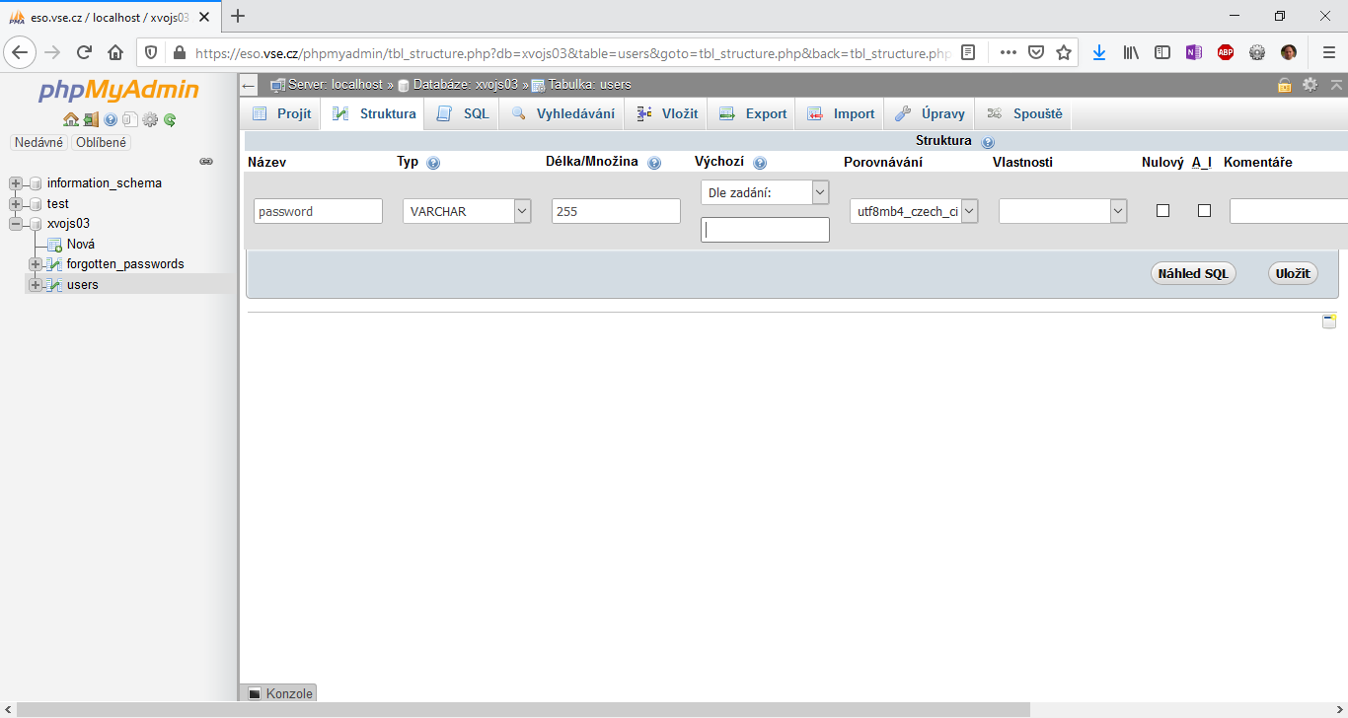
Změnou, kterou potřebujeme provést, je doplnění jeho výchozí hodnoty – kterou chceme prázdnou.
Pokud se uživatel přihlásí pomocí FB, heslo zůstane prázdné.
Pokud se naopak zaregistruje s heslem, zůstane prázdný sloupec „facebook_id“.
A může samozřejmě obě varianty střídat ☺

Slide 20
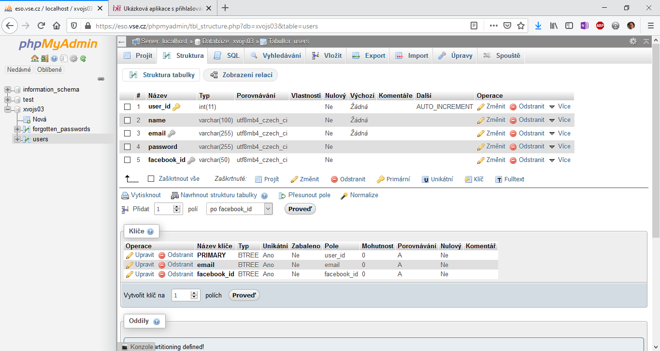
Ještě zkontrolujeme nastavení tabulky
a můžeme se přesunout k PHP kódu.

Slide 21
Implementace v PHP

Slide 22
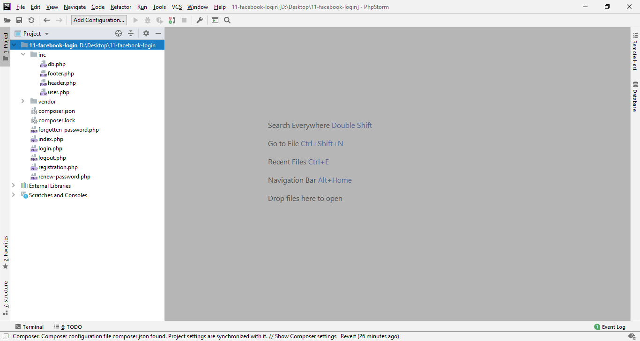
Aplikaci otevřeme v editoru ve stavu, v jakém jsme ji opustili na konci příkladu 11-local-login.
Jediná změna je přejmenování kořenového adresáře aplikace a upravení adresy pro deploy na server.

Slide 23
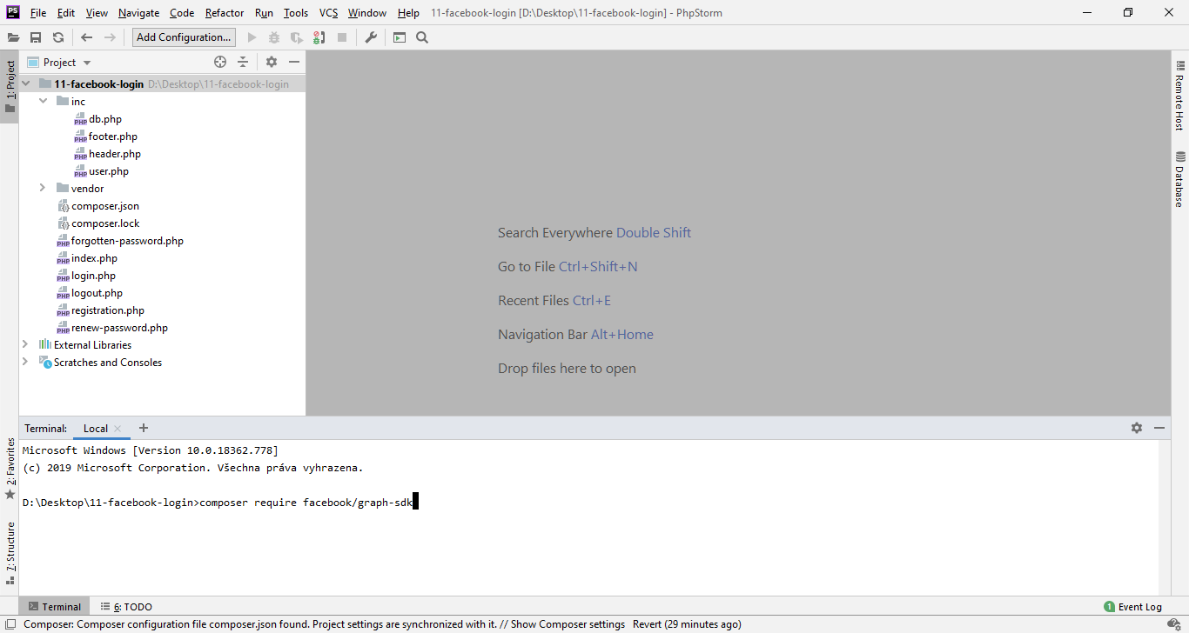
Jako první úkon budeme potřebovat do závislostí doplnit knihovnu facebook/graph-sdk.
Pro instalaci použijeme composer, tj. spustíme příkaz
composer require facebook/graph-sdk
Alternativně bychom mohli k instalaci použít např. grafické rozhraní PhpStormu.

Slide 24
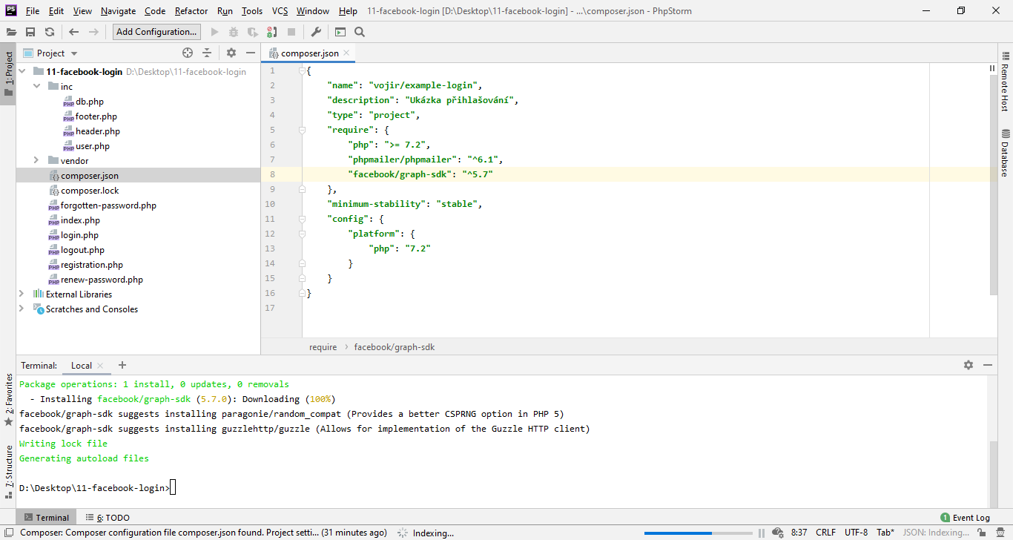
Po dokončení instalace zkontrolujeme soubor composer.json – přibyl nám v něm požadovaný balíček.

Slide 25
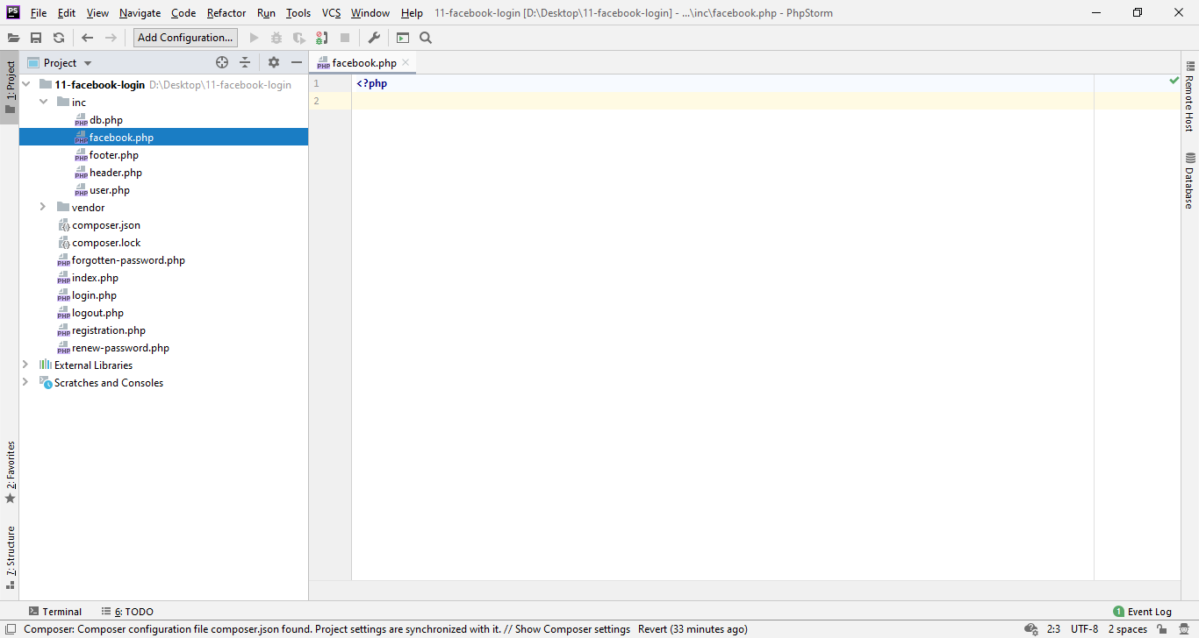
A můžeme se přesunout k vlastnímu psaní kódu.
Abychom neměli přístupové údaje k Facebook API roztroušené na několika místech v aplikaci, zvolíme stejný přístup jako při připojení k databázi.
Nejprve si tedy založíme prázdný soubor
„inc/facebook.php“

Slide 26
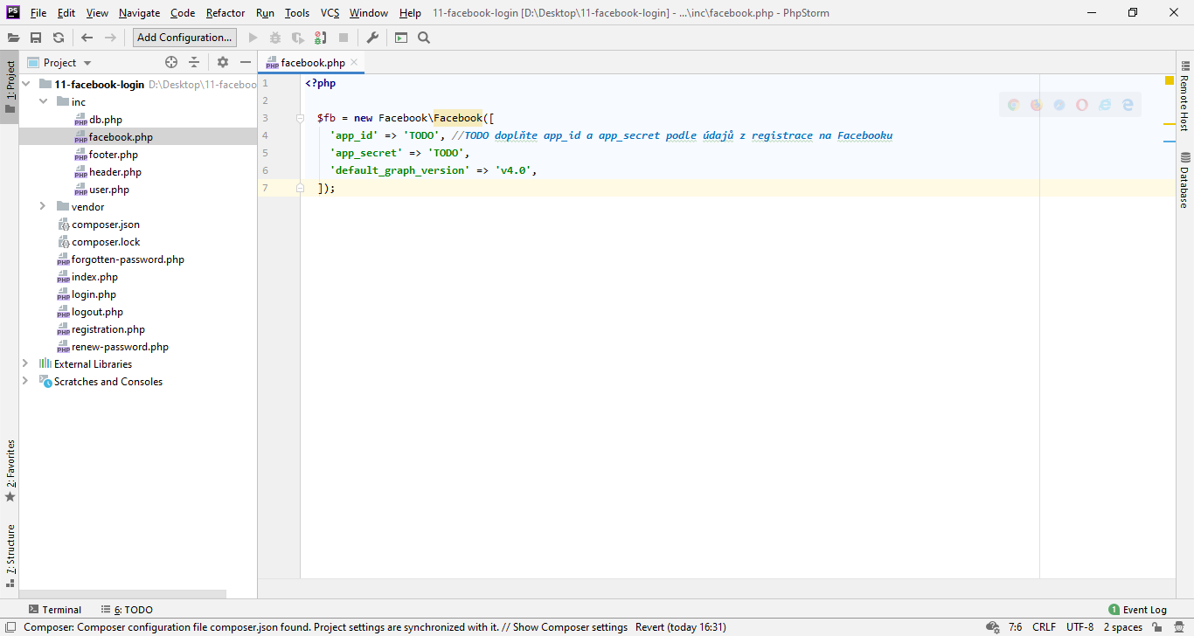
Ve vytvořeném souboru „inc/facebook.php“ inicializujeme objekt pro přístup k API. Kód odpovídá příkladu z dokumentace.
Nezapomeňte sem doplnit APP ID a APP SECRET, které jste si poznamenali při nastavování aplikace na Facebooku.
Pokud se vám je náhodou povedlo zapomenout, přihlašte se na https://developers.facebook.com, otevřete danou aplikaci a přístupové údaje zkopírujte nyní. Najdete je v nastavení na stránce Basic.

Slide 27
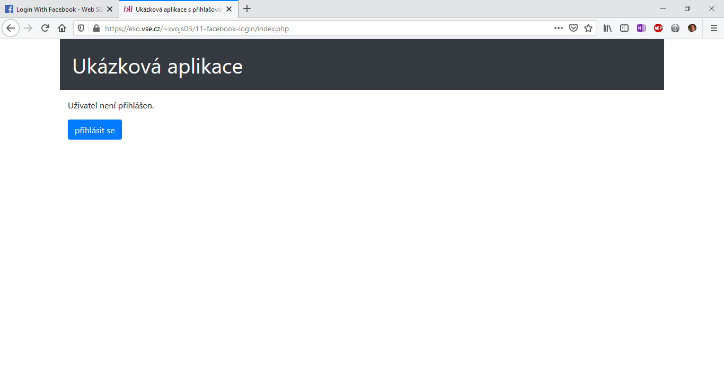
Nejprve zkontrolujeme, jestli nám aplikace v původním stavu funguje a podíváme se, kam budeme chtít doplnit tlačítko na přihlášení pomocí Facebooku.

Slide 28
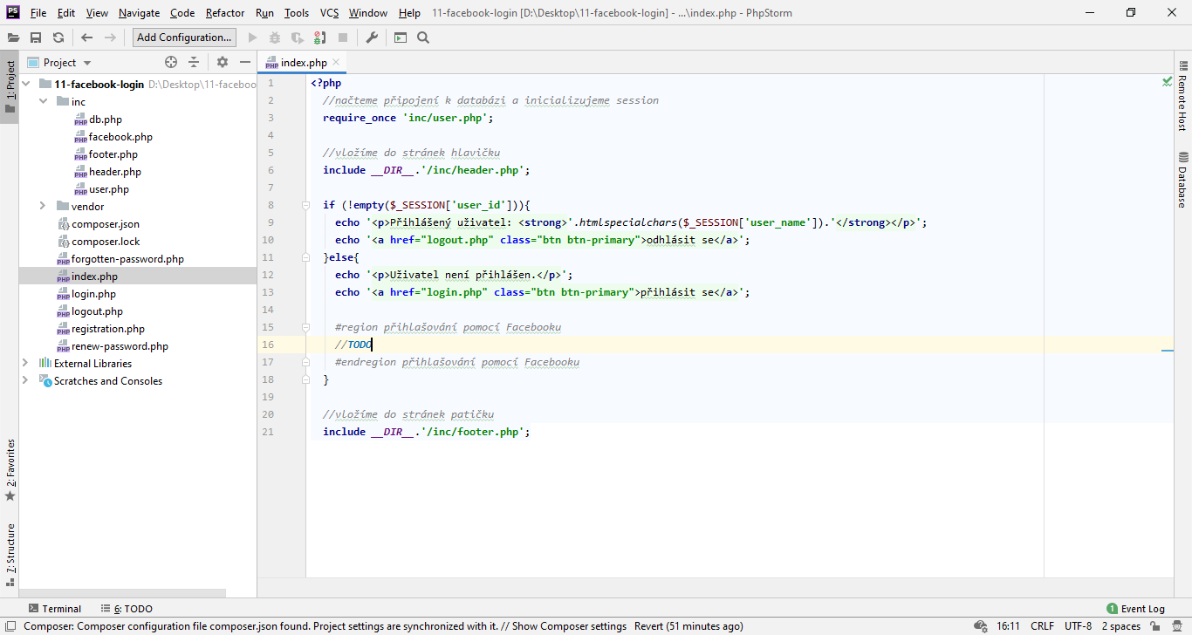
Přihlašovací tlačítko přidáme na homepage, vedle tlačítka na lokální přihlášení.
Dalším vhodným místem by byl přihlašovací formulář. Ideálně bychom měli mít toto tlačítko na obou místech, implementace by ale byla totožná. My volíme homepage, protože obsahuje výrazně méně jiného PHP kódu.

Slide 29
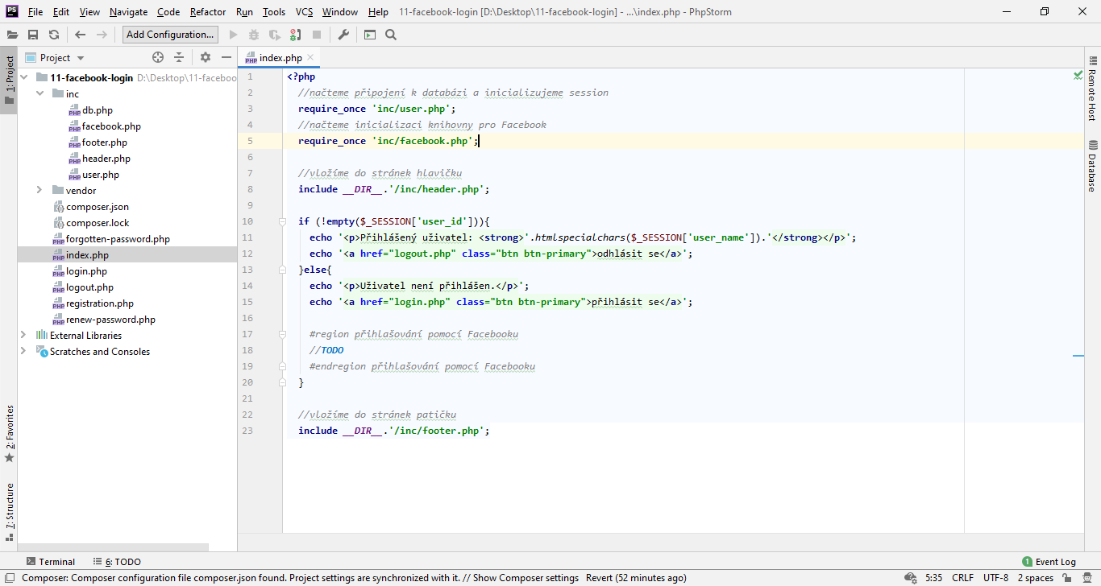
Nejprve do homepage načteme před chvílí připravený soubor pro přístup k Facebook API.

Slide 30
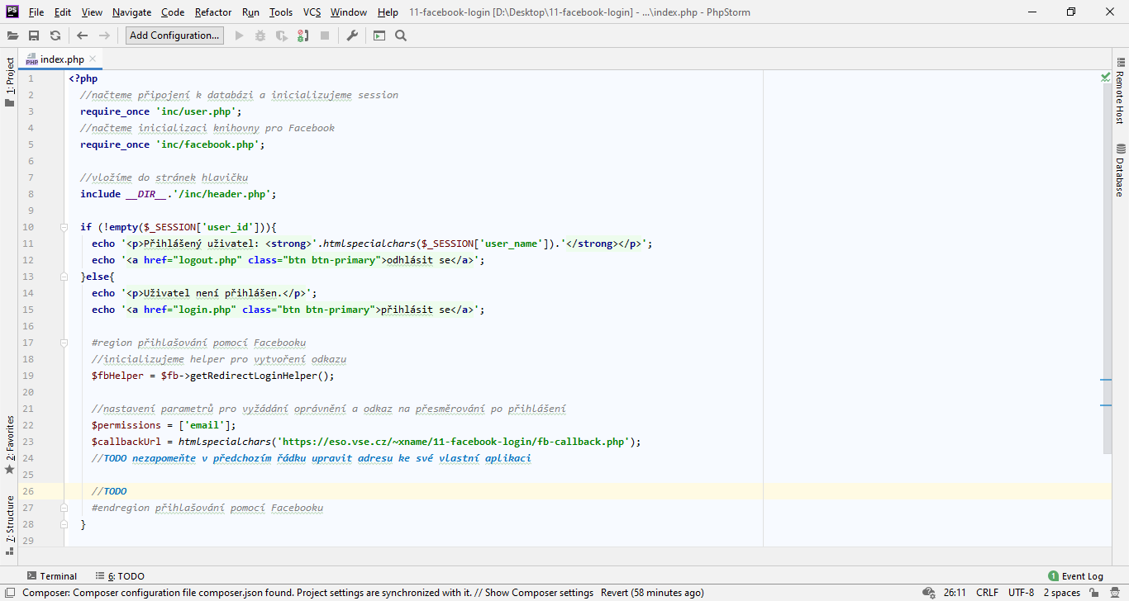
Pro vytvoření odkazu si nejprve připravíme instanci helperu pro vygenerování odkazu na Facebook.
Následně si připravíme pole s požadovanými oprávněními (budeme potřebovat e-mail uživatele) a také definujeme $callbackUrl. Všimněte si, že je to stejná adresa, jakou jsme nastavili jako povolený callback v nastavení na straně Facebooku.

Slide 31
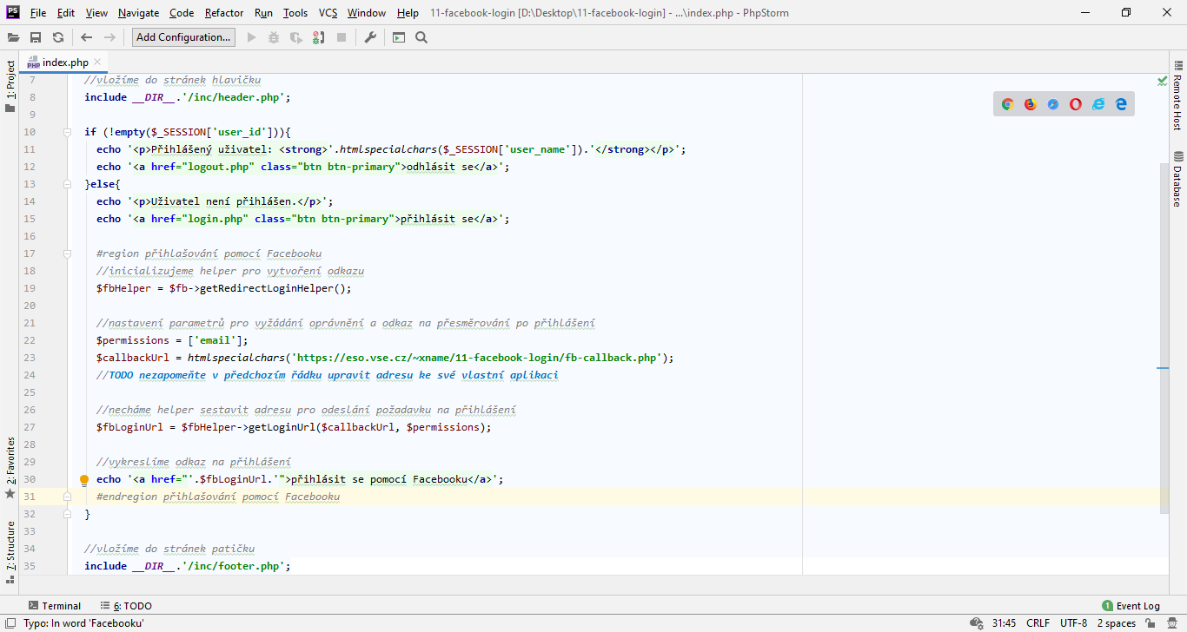
Samotnou URL nám vygeneruje Facebook Helper. My ji pak jen vypíšeme jako odkaz.

Slide 32
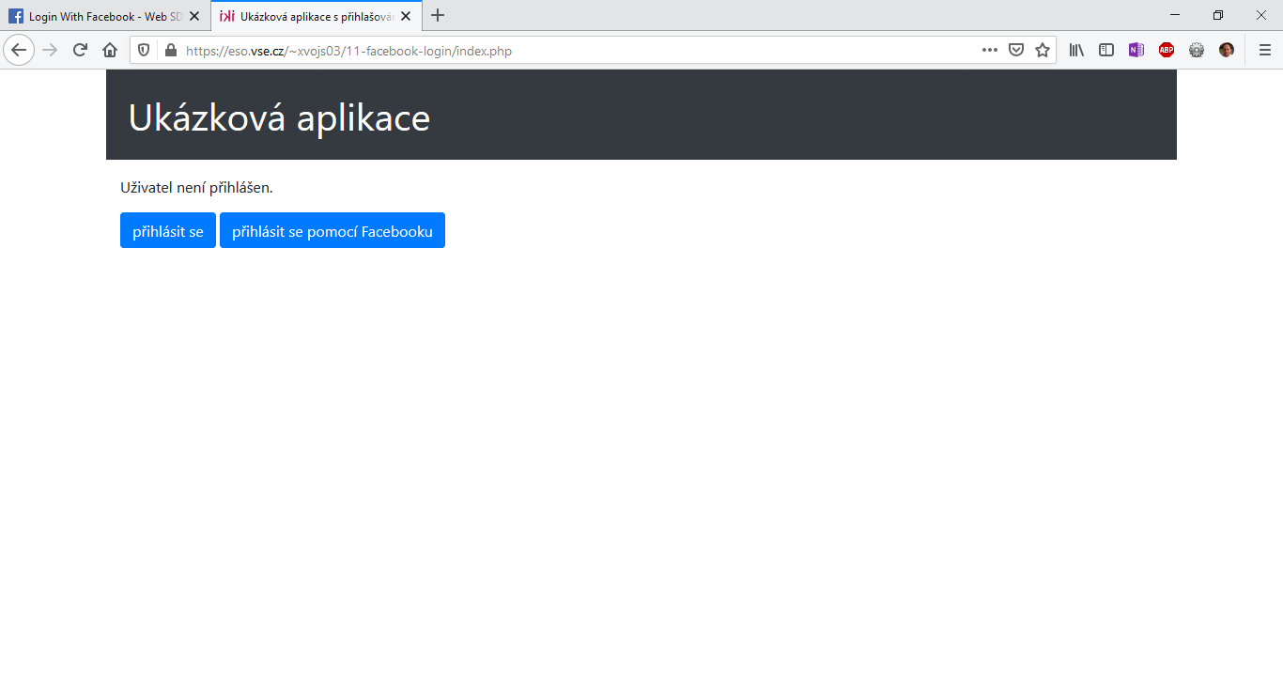
Ještě jsme k danému odkazu doplnili atribut class a poté vše zkontrolujeme v prohlížeči. Měli bychom vidět tlačítko, které bude odkazem někam na server Facebooku.

Slide 33
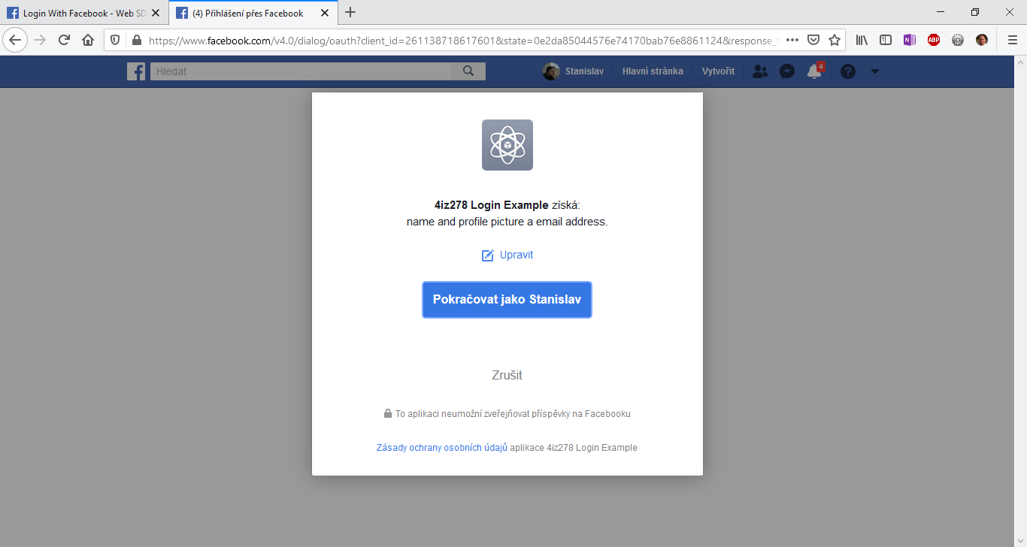
Po kliknutí na něj se nám zobrazí klasické přihlašovací okno aplikace využívající oprávnění z Facebooku.
POZOR: Aplikaci máme na Facebooku v developer módu, musíme ji tedy použít se stejným účtem, pod jakým jsme ji jako vývojáři registrovali.
Ostatním uživatelům bude přihlašování fungovat až po přepnutí aplikace do módu produkčního.

Slide 34
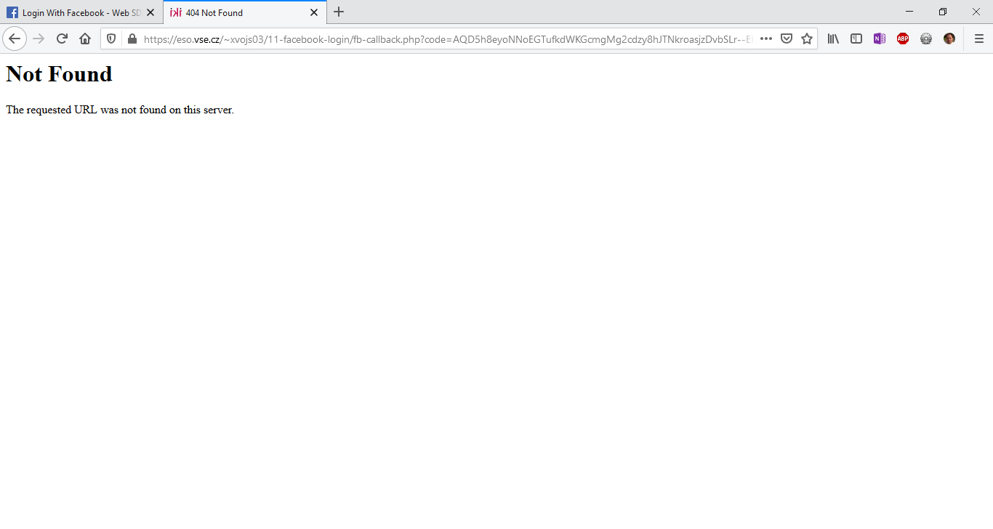
Po potvrzení přihlášení jsme přesměrováni na naši callback URL, tj. na soubor fb-callback.php. Součástí odkazu jsou také parametry, pomocí kterých poté získáme další informace z FB.
Jdeme tedy daný soubor vytvořit.

Slide 35
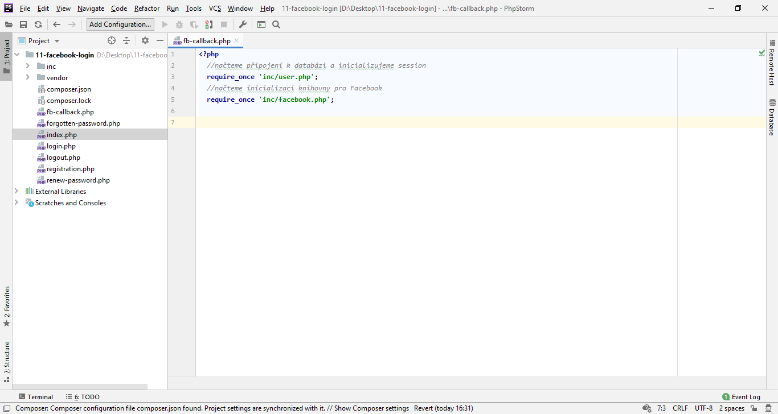
Začneme tím, že vytvoříme soubor fb-callback.php a načteme v něm inicializaci uživatele a facebooku.

Slide 36
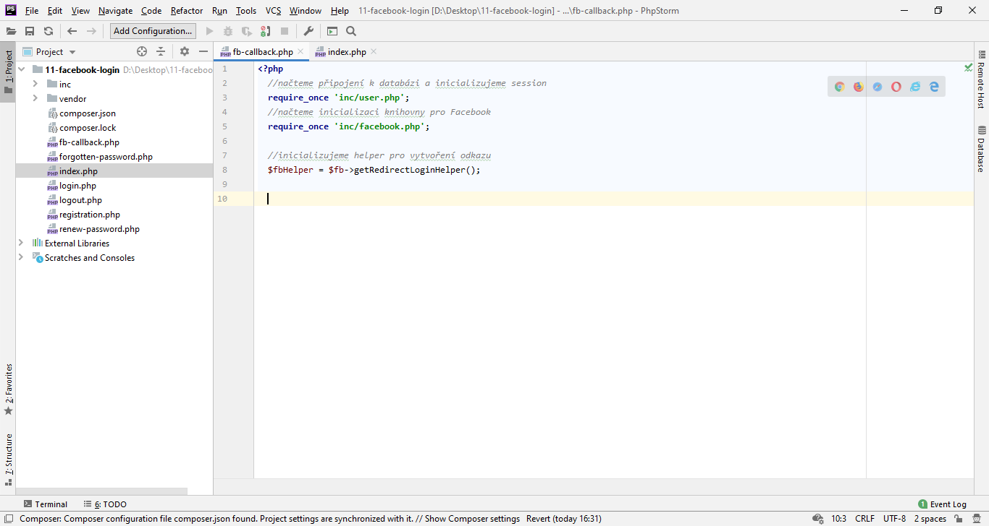
Jako další si inicializujeme helper pro přihlašovací URL.

Slide 37
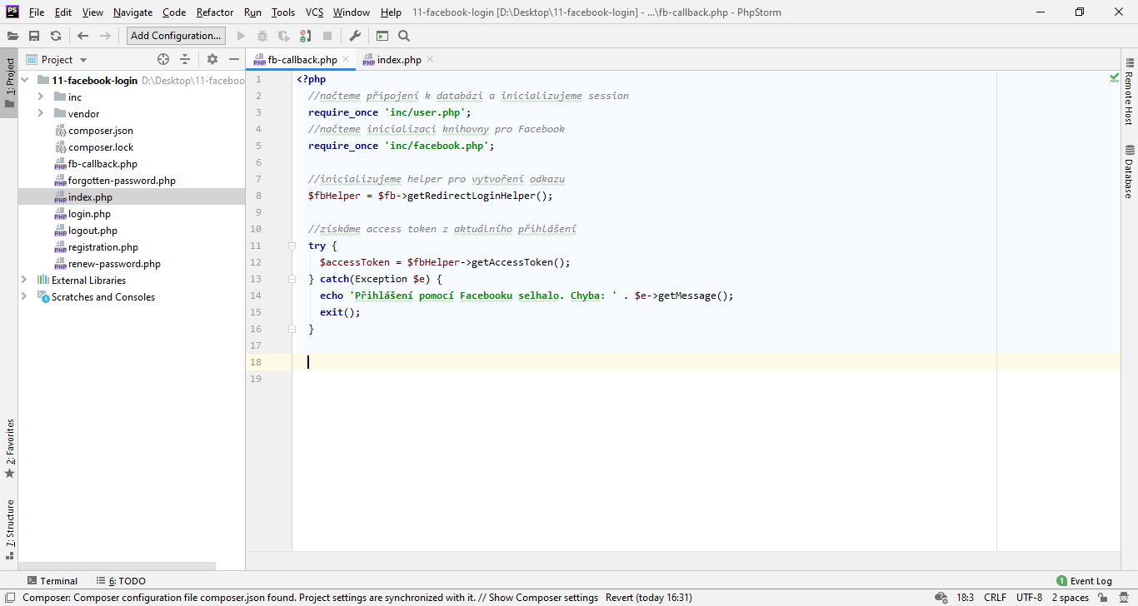
Následně pomocí helperu získáme access token, který budeme potřebovat pro autentizaci našich požadavků vůči Facebook API.

Slide 38
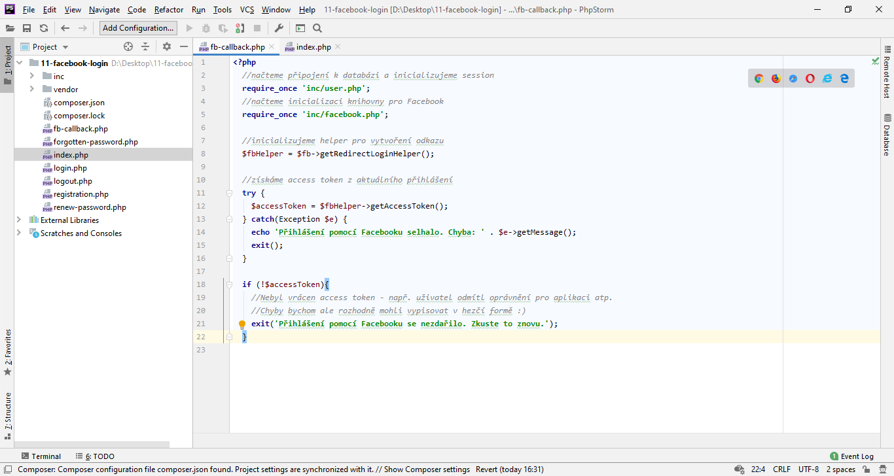
Uživatel se ale samozřejmě nemusí úspěšně přihlásit – např. přihlášení odmítne na straně Facebooku.

Slide 39
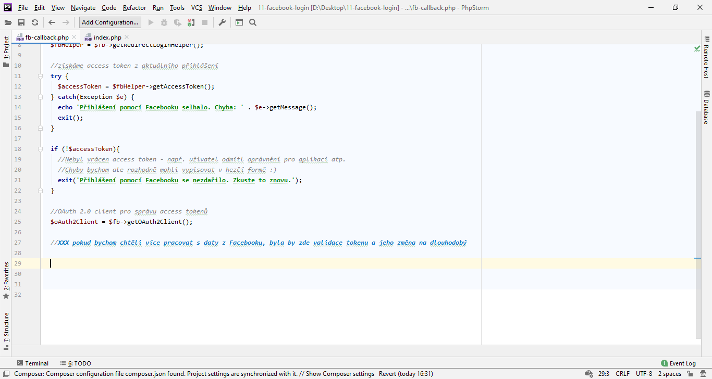
V následujícím kroku budeme potřebovat získat instanci klienta pro práci s protokolem OAuth.

Slide 40
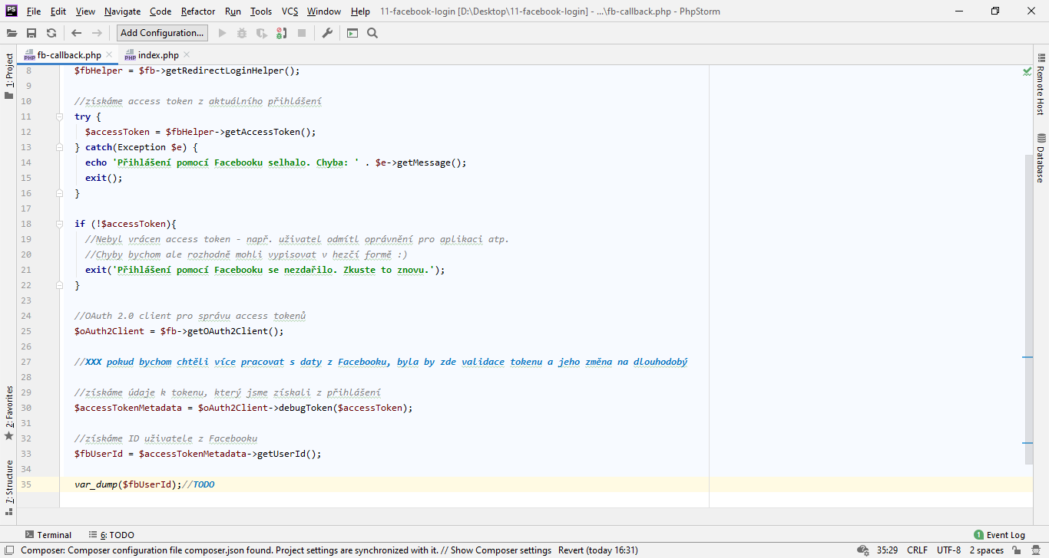
Necháme zpracovat metadata ze získaného access tokenu a jako první zjistíme ID přihlášeného uživatel.
Pro kontrolu si dané ID vypíšeme pomocí funkce var_dump() a ověříme funkcionalitu v prohlížeči.
Máme-li vše nastavené správně, tak se po kliknutí na tlačítko pro přihlášení pomocí Facebooku dostaneme na stránku fb-callback.php, na které budeme mít vypsané svoje User ID z Facebooku.

Slide 41
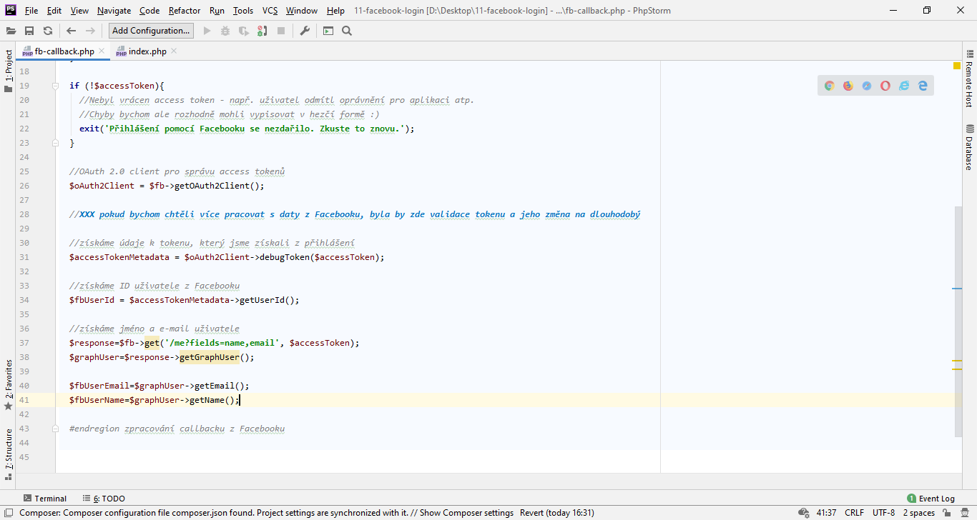
Pokud vše fungovalo správně, tak ladicí výpis smažeme a posuneme se zase o kousek dál.
Odešleme požadavek na získání jména a e-mailu uživatele a ze získaného grafu (odpovědi z Graph API) si tyto údaje přepíšeme do pomocných proměnných.

Slide 42
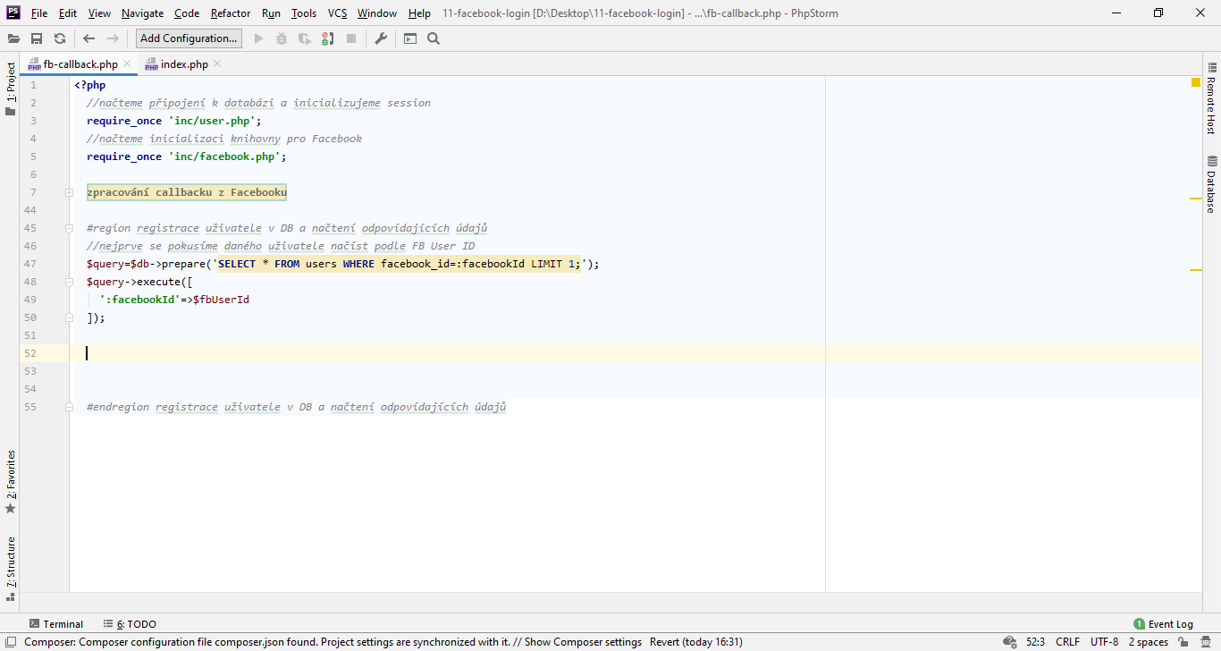
Z hlediska komunikace s Facebookem je to vše. Další částí bude načtení daného uživatele z databáze, či naopak jeho uložení.
Nejprve se pokusíme vyhledat v databázi uživatele s daným User ID z Facebooku.

Slide 43
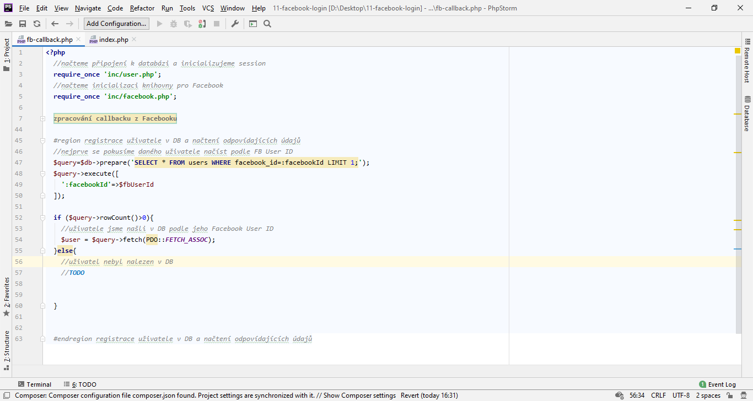
Pokud už daného uživatel v DB máme, jen načteme informace o daném uživateli, abychom je následně mohli použít pro uložení údajů do session. Tj. vlastně stejně, jako kdybychom použili lokální přihlášení e-mailem a heslem.

Slide 44
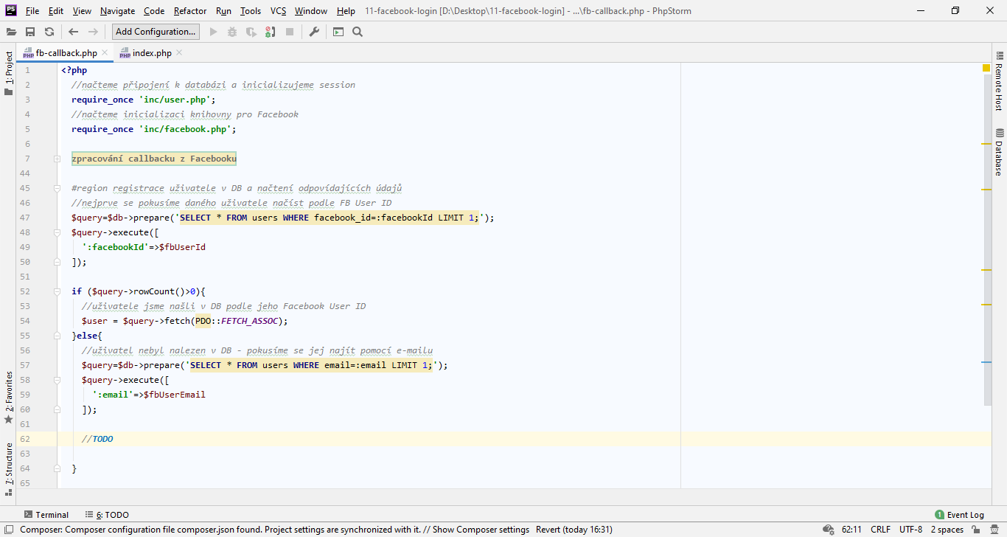
Pokud jsme uživatele nenašli podle facebook_id (tj. podle User ID z Facebooku), zkusíme uživatele vyhledat podle e-mailu.

Slide 45
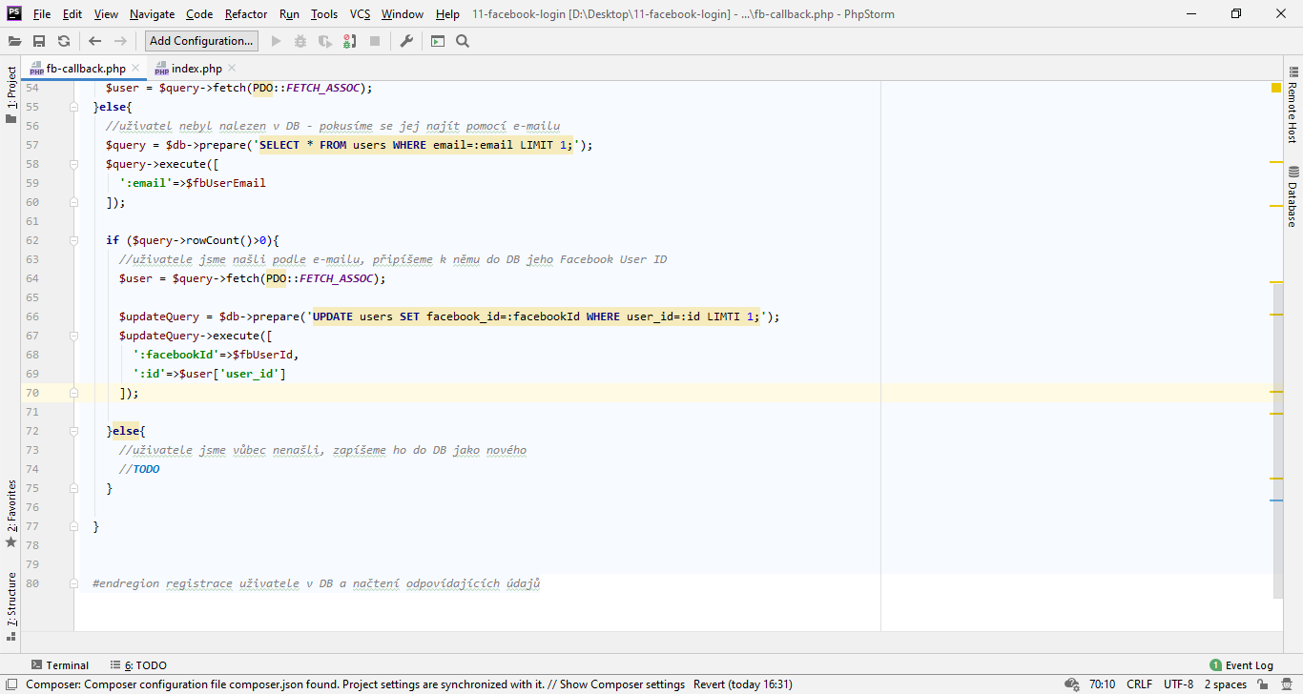
Pokud jsme našli uživatele se stejným e-mailem, znamená to, že se daný uživatel už dříve registroval s e-mailem a heslem, ale nyní použil Facebook.
Zaktualizujeme tedy záznam v databázi - uložíme k uživateli ID z Facebooku.

Slide 46
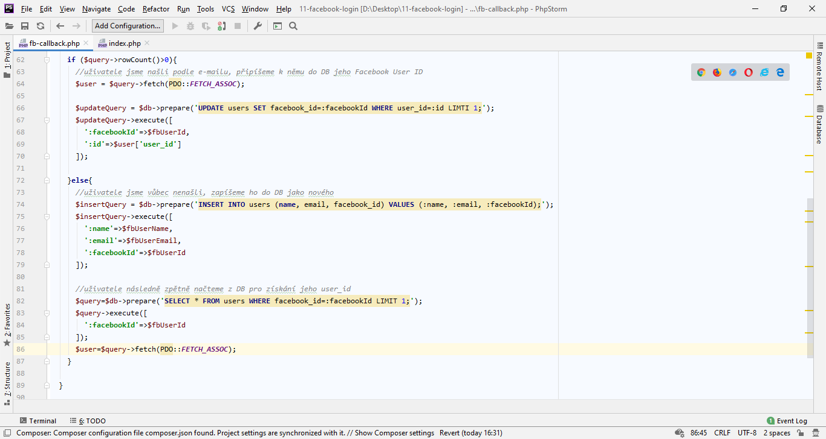
Pokud jsme uživatele v databázi vůbec nenašli, zaregistrujeme uživatele nového. Všimněte si, že mu negenerujeme žádné heslo pro lokální přihlášení.
Po uložení uživatele získáme jeho údaje pro přihlášení v session.

Slide 47
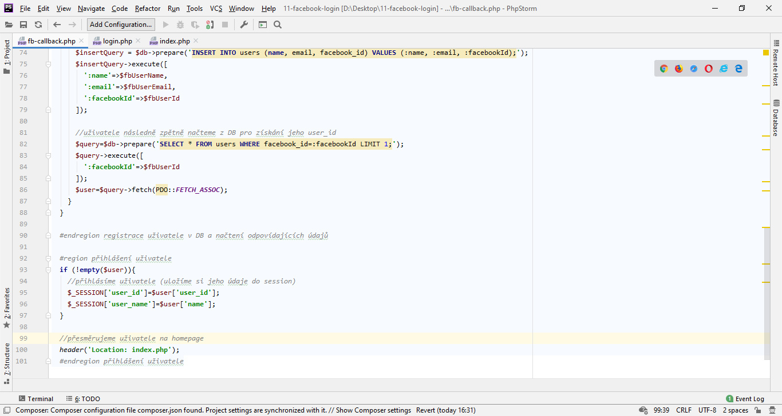
A jdeme do finále. Pokud máme údaje daného uživatele v lokální databázi, odkud jsme je také následně načetli, uložíme údaje o přihlášení do session a uživatele přesměrujeme na homepage.

Slide 48
A to je vše ☺
Nezapomeňte aplikaci otestovat…

Slide 49
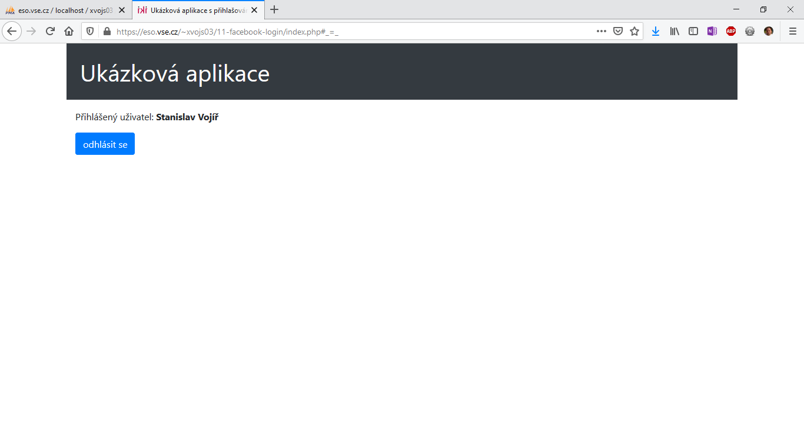
Při testování byste měli ověřit, že pokud kliknete na tlačítko pro přihlášení pomocí Facebooku, jste obratem přihlášeni do aplikace s tím, že se vám účet normálně zapsal do databáze.
Následně s daným uživatelem můžete pracovat úplně totožně, jako kdyby šlo o uživatele registrovaného lokálně. Tj. stejné nastavení oprávnění atp. ☺

